Slide 1
Japanci znaju kako se to zove -
Pronalaženje nove svrhe “nepotrebnim” stvarima

Slide 2
Učitelj objašnjava pravila

Slide 3
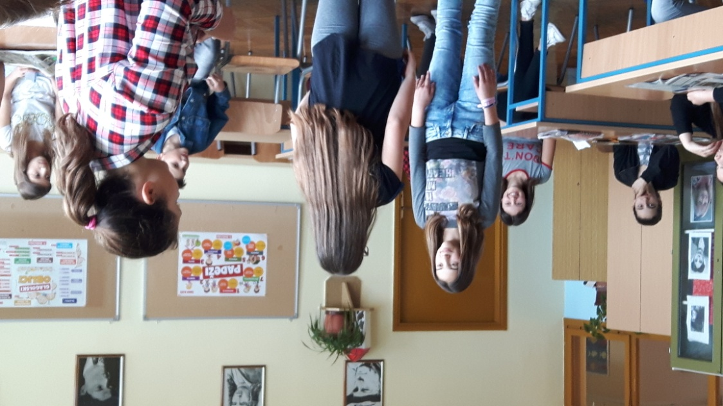
Pripremili smo igrokaz o zaštiti planeta Zemlje

Slide 4
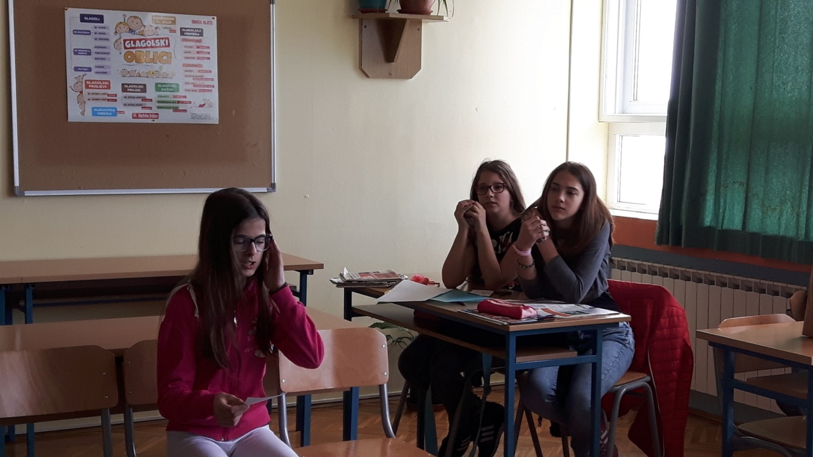
Odgovarali smo na pitanja o knjizi Eko Eko….

Slide 5
... pomoću “letećih kapulica” koje smo sami izradili… I sve smo znali!

Slide 6
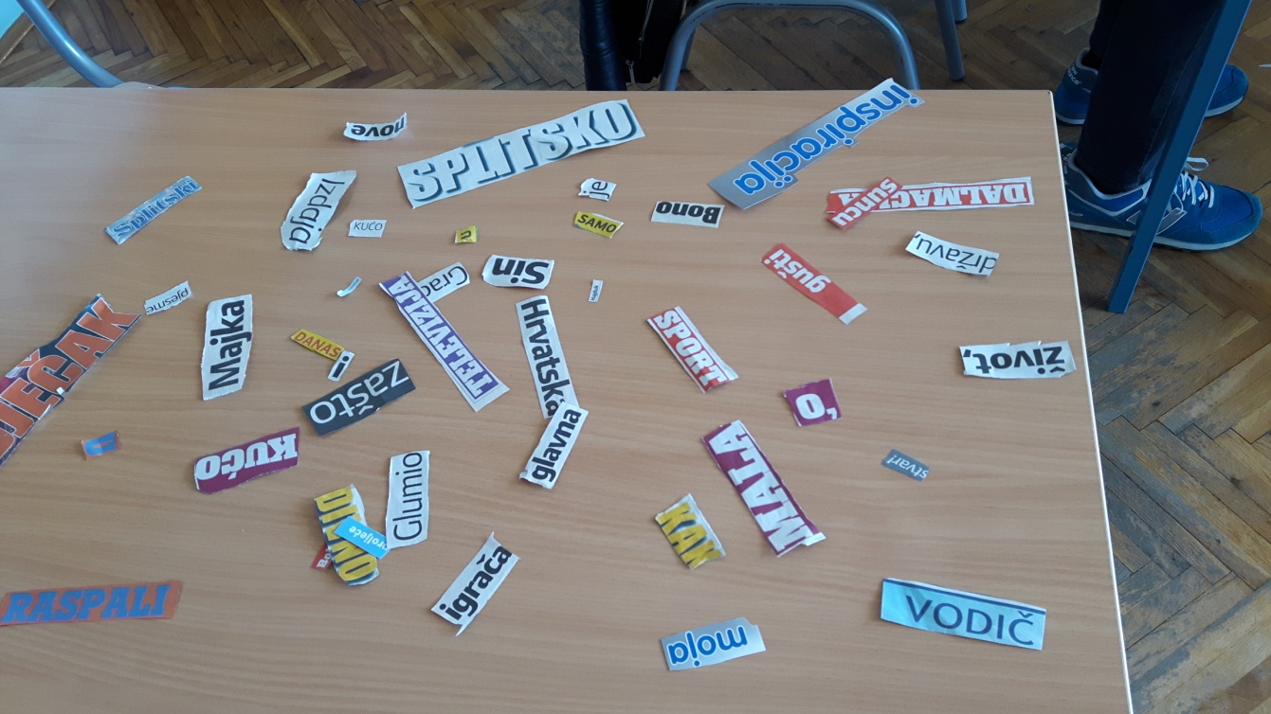
Stvarali smo nove rečenice pomoću starih naslova iz novina

Slide 7
Pobijedila je ekipa Poduzetnici ČESTITAMO!!!

